Slide 1

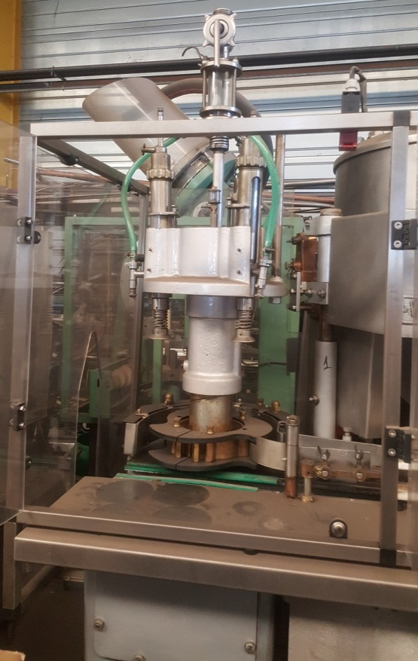
JCP TECHNLOGIE
215 chemin du moulin de Noirefontaine
ZA se Saint Amouze
01250 MONTAGNAT
Tel : 04 74 45 08 72 - 06 80 75 64 35
Email : jcptechnologie@orange.fr
Site : jcp-technologie.fr
FICHE PRODUIT | N° 51
TARIF PRODUIT EN € HT au départ usine
en l’état
révisé et garanti 6 mois | 35 000 €
rénové et garanti 1 an
TECHNOLOGIE DU CONDITIONNEMENT
ETUDE
VENTE
REALISATION MATERIEL D’EMBOUTEILLAGE
TRANSFERT INDUSTRIEL
DESCRIPTION | MONOBLOC ISO BAROMETRIQUE : DOSAGE – TIRAGE - CAPSULAGE
MARQUE | Winterwerb | TYPE |  | ANNEE
ETAT DE LA MACHINE | 3 fonctions : 1ère : dosage de sirop à 3 doseurs à l’entrée 2ème : tirage iso barométrique rotatif avec tourelle de 16 robinets iso + 16 pistons à remontée hydraulique 3ème : capsulage mono tête pour capsules couronne Ø 26 équipé d’une ossature acier peint (couleur gris métallisé) cuve et becs inox 316 L accessoires de passage bouteille VERRE 100 cl et 33 cl armoire électrique de commande avec asservissement de sécurité Machine en très bon état

Slide 2
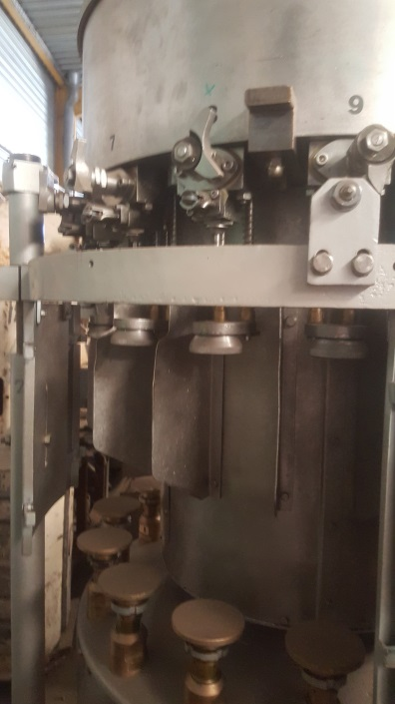
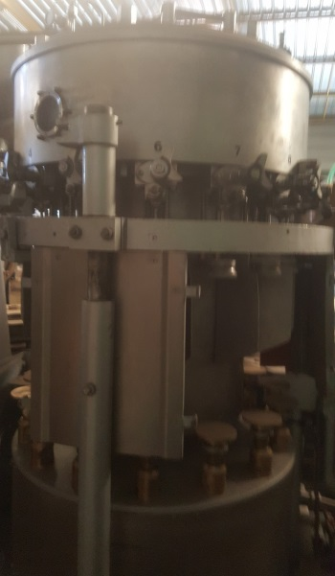
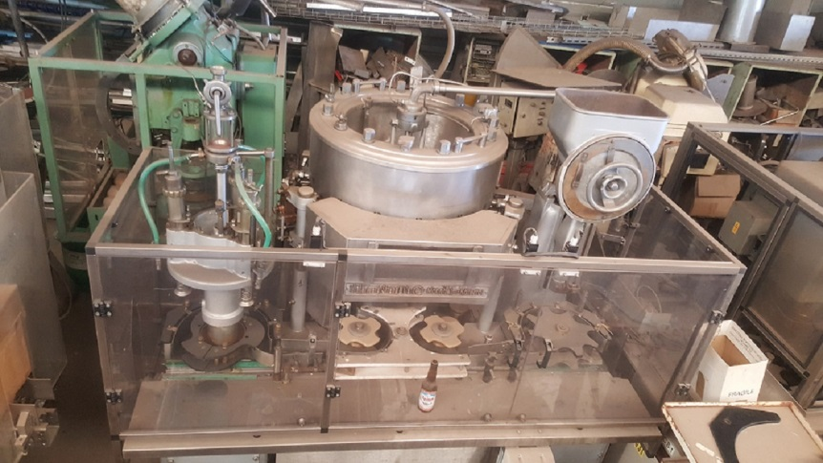

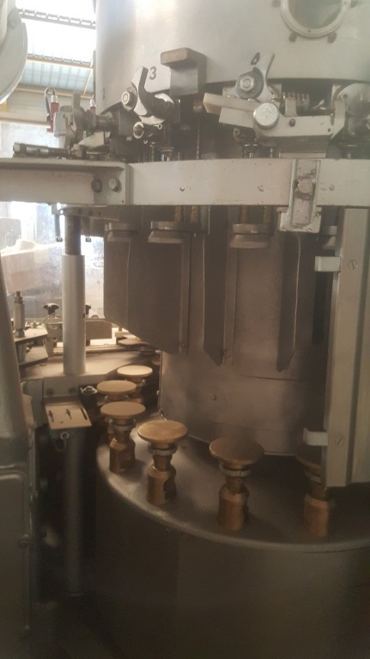
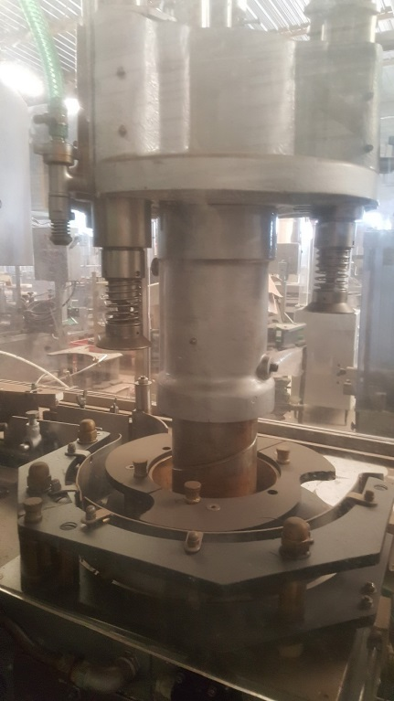
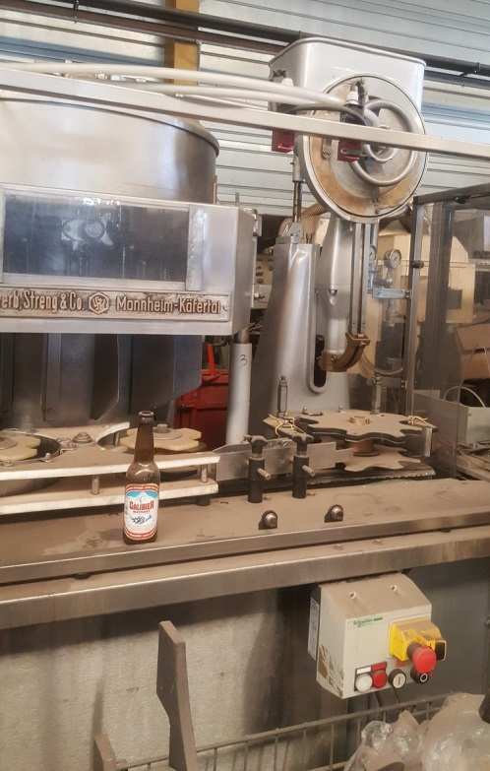
DESCRIPTION | MONOBLOC ISO BAROMETRIQUE : DOSAGE – TIRAGE - CAPSULAGE
MARQUE | Winterwerb

